Slide 1
Портфолио педагога
Атековой
Фариды
Батыровны

Slide 2
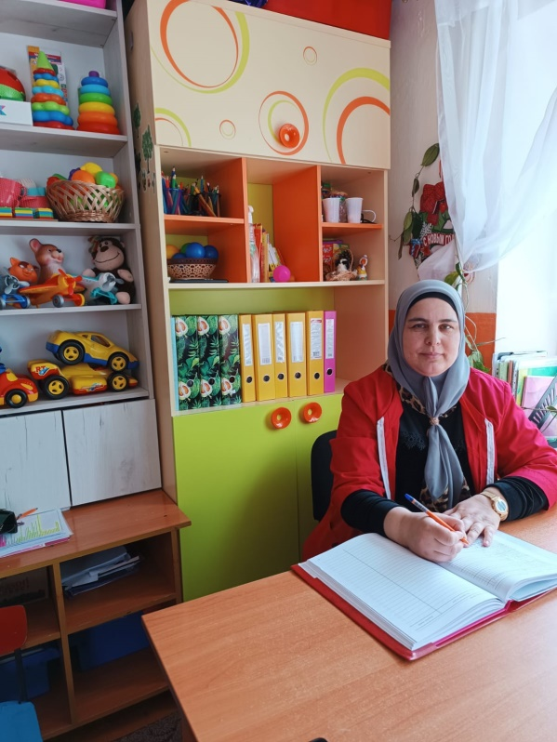
РЕЗЮМЕ
Ф.И.О: Атекова Фарида Батыровна
ДАТА РОЖДЕНИЯ: 15.06.1975г.
ОБРАЗОВАНИЕ: ВЫСШЕЕ
СТАЖ РАБОТЫ: 18 ЛЕТ
МЕСТО РАБОТЫ: МКДОУ Ясли-сад «СОЛНЫШКО»
ТЕЛЕФОН: 8-928-541-71-60
E-MAIL: faridaatekova7@gmail.com

Slide 3
Моё
образование

Slide 4
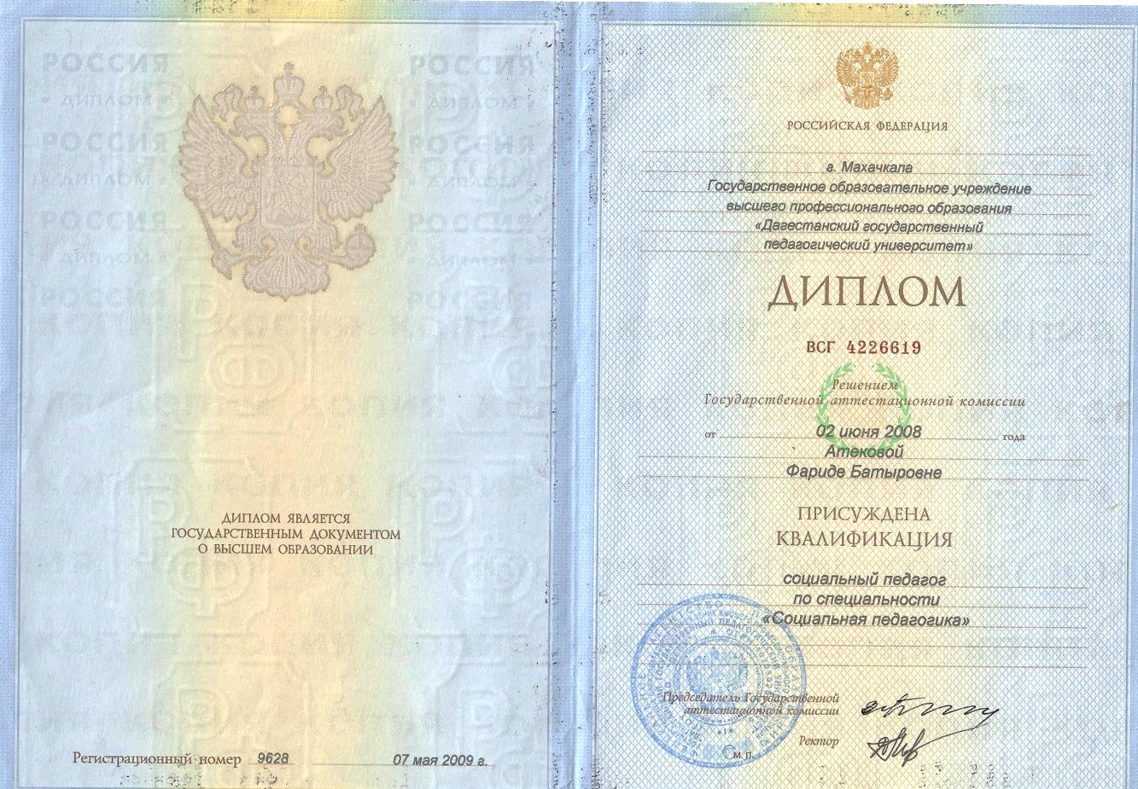

Slide 5
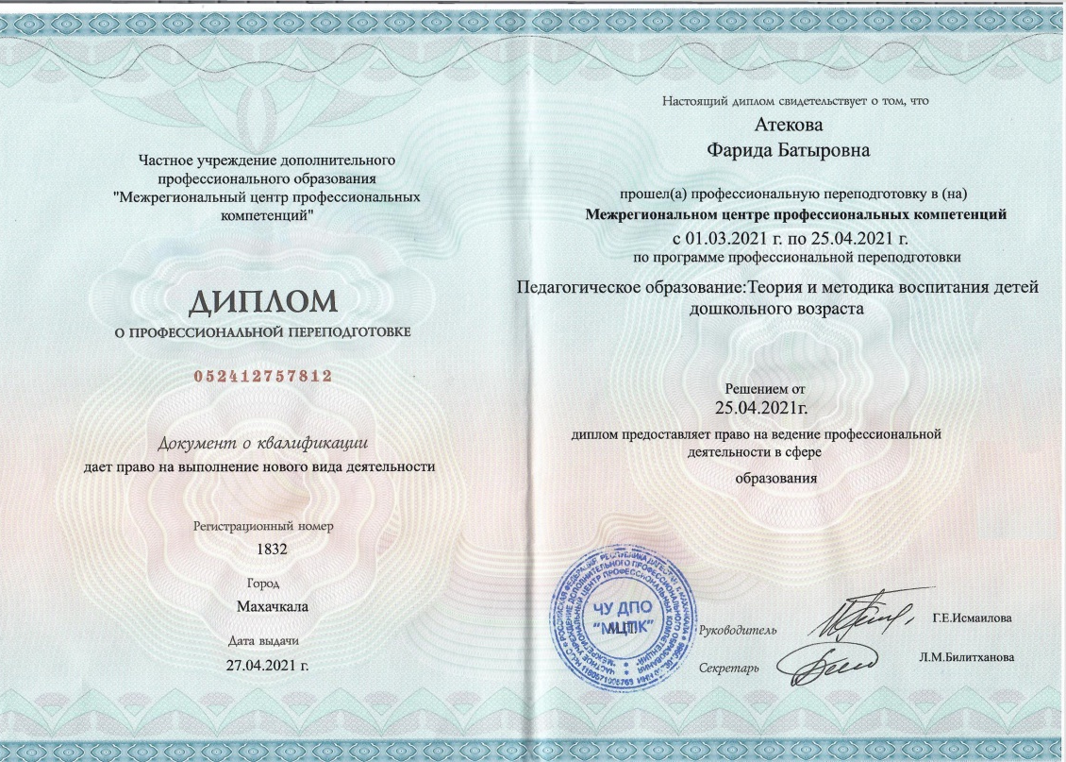

Slide 6
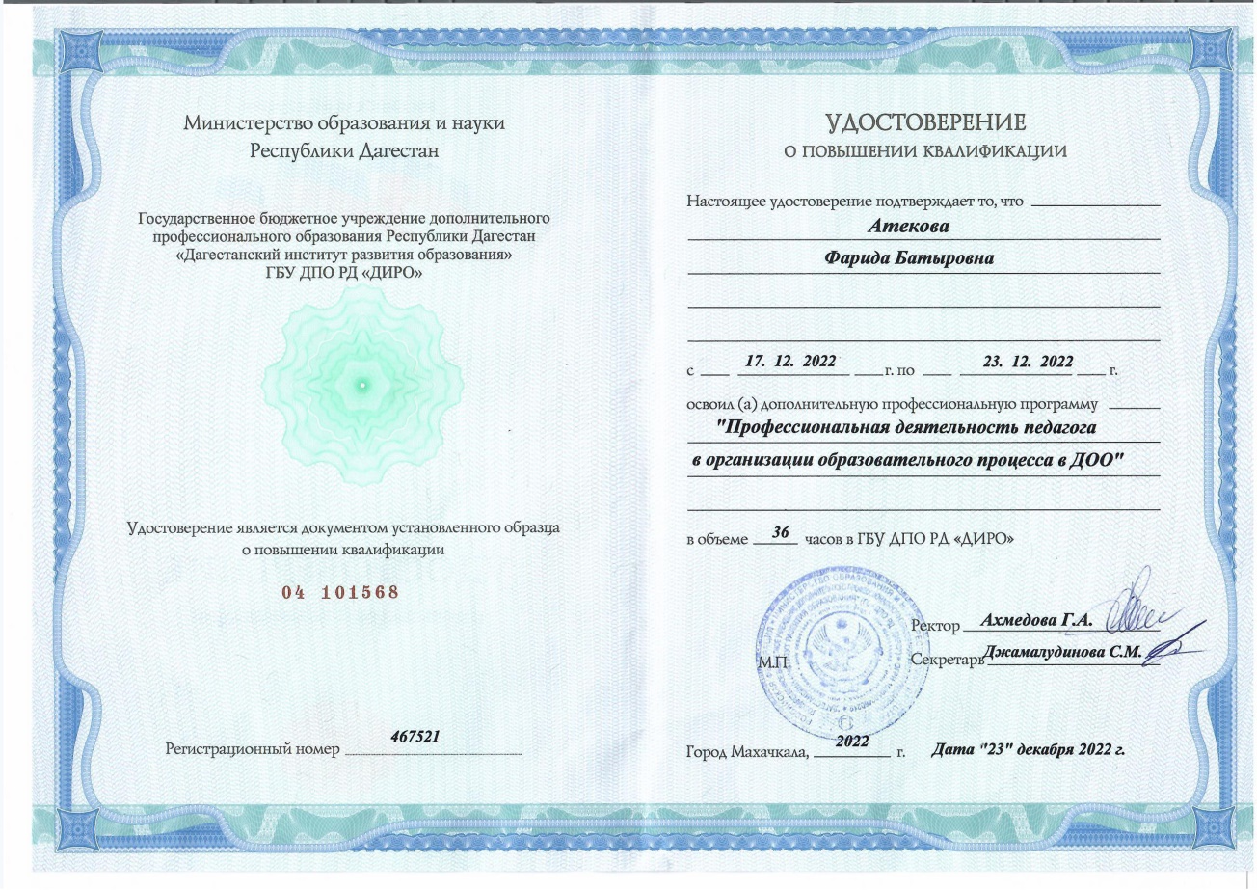

Slide 7
Мои
награды

Slide 10
Эссе на конкурс «Воспитатель года»
Мой девиз: «Я знаю, я не напрасно тружусь, я-воспитатель и
_{этим горжусь!»}
_{Мое эссе «Я-воспитатель».}
Воспитатель-это Мама, друг, наставник! Воспитатель-это не только профессия, это состояние души.
В соответствии с этим, в своей работе активно стараюсь развивать профессиональную компетентность, подходить к системе образования, расширяя, сформированные шаблоны, быть творческой .
«Дети должны жить в мире красоты, игры, сказки, музыки, рисунка, фантазии, творчества» писал В.А.Сухомлинский. А моя задача-создать условия для желания детей говорить, познавать новое! Для этого стараюсь находиться в постоянном поиске новых идей и подходов. Я должна быть интересна детям.
Считаю, что для ребенка в саду важно все, даже моя речь и настроение взрослого. Поэтому, для него очень важно, как его встречают, рады ли ему сегодня? Будут ли на него кричать? Будет ли интересно? Поэтому в своей работе стараюсь проявлять чуткость и доброжелательность, чтобы преодолевать все преграды.
Профессия воспитателя многогранна .На работе я психолог, и артист, и творец!
Надо любить детей, любить свою работу искать новое, работать над собой.
Воспитатель по моему мнению-уникальная профессия ,в основе которой лежит огромнейшая ответственность за непосредственное участие в начальном формировании маленького человека.
Вот уже 19 лет я рядом с ними, добрыми и любознательными.
Моя профессия позволяет оставаться мне в душе ребенком, сохраняя детское видение мира.
В процессе воспитания родители и педагоги единое целое, мы хорошо дополняем друг друга . Доверяя друг другу мы помогаем сделать мир ребенка безопасным и увлекательным.
Дети-самая большая ценность на земле, это то, во имя кого мы живем.

Slide 11
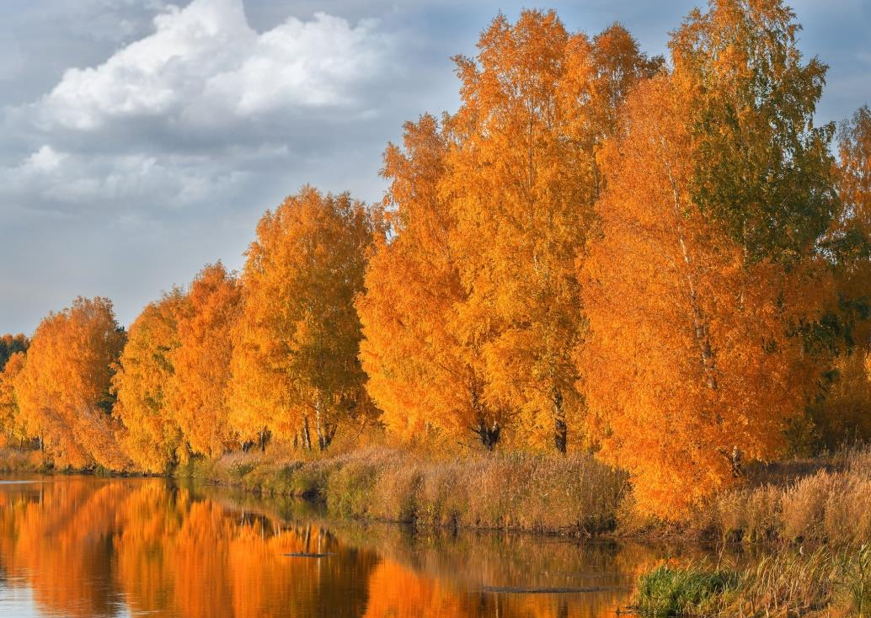
Проект в
средней группе
МКДОУ Ясли-сад
«Солнышко»
«Осень золотая»

Slide 12
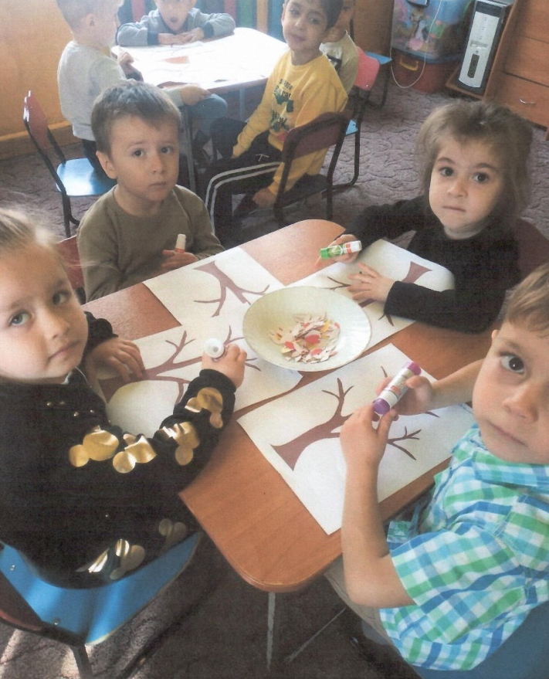
Художественно-эстетическое развитие ООД «Осенние деревья», (обрывная аппликация)
Цель: Учить детей создавать красивый образ осеннего дерева.
Продолжать освоение обрывной техники аппликации.

Slide 13
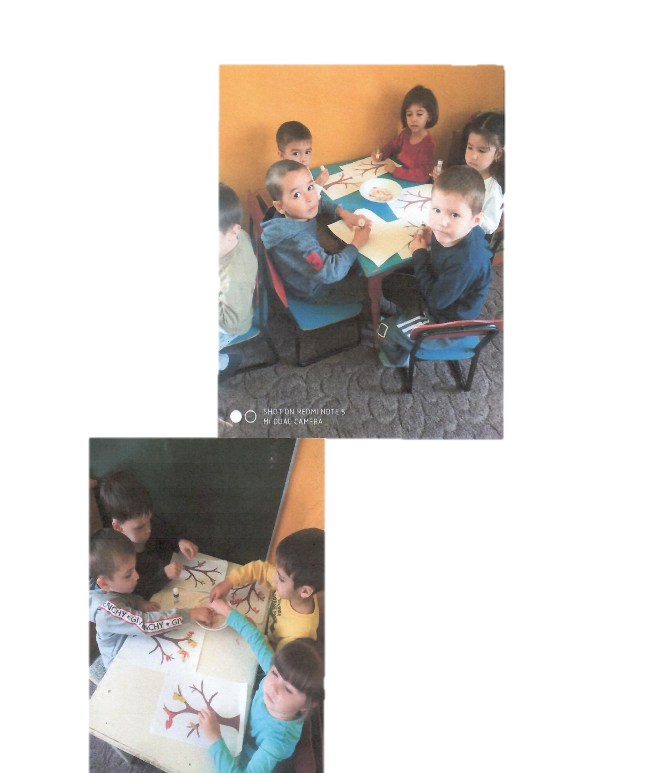

Slide 14
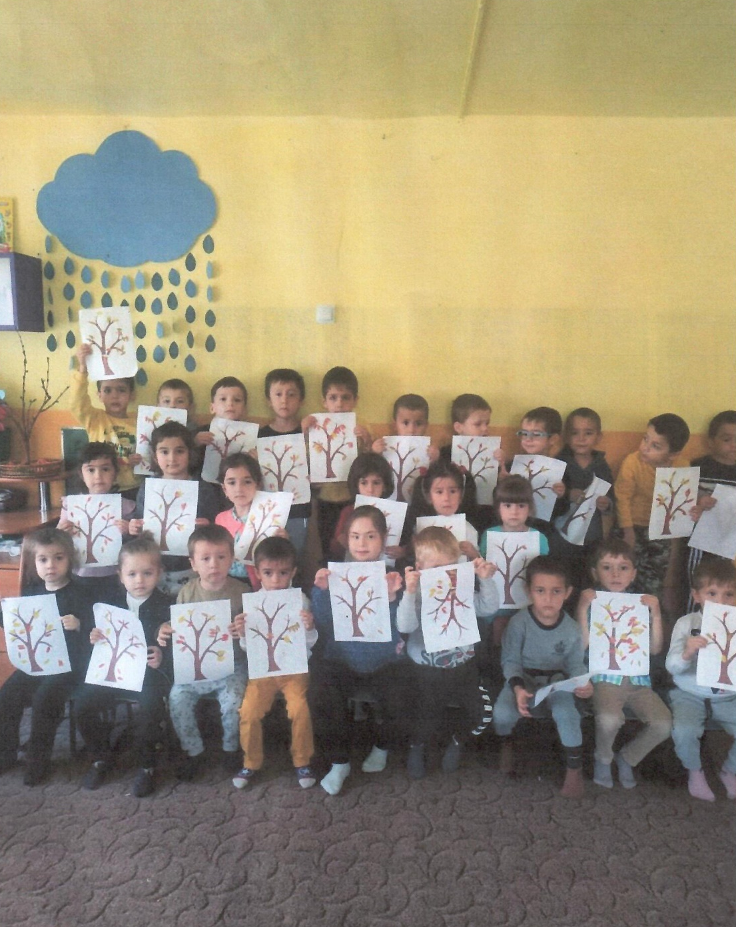

Slide 15
День добра в
младшей группе
Конкурс «Разбитое сердце»
Большое сердце заранее разрезаем на небольшие кусочки, и участники должны собрать целую картинку (в сердце «спрятана» Картина)
Цель:
формировать у детей представление о доброте как важном человеческом качестве, уточнить представления о понятиях «добро», «зло», «доброжелательность», воспитывать доброжелательное отношение к окружающим. Поощрять стремление ребенка совершать добрые поступки. Создать праздничное настроение.
Задачи:
- закрепить знания детей о правилах поведения, вежливого отношения к сверстникам и взрослым;
- обогатить словарь детей вежливыми словами;
- воспитывать доброжелательное отношение к окружающим.

Slide 16
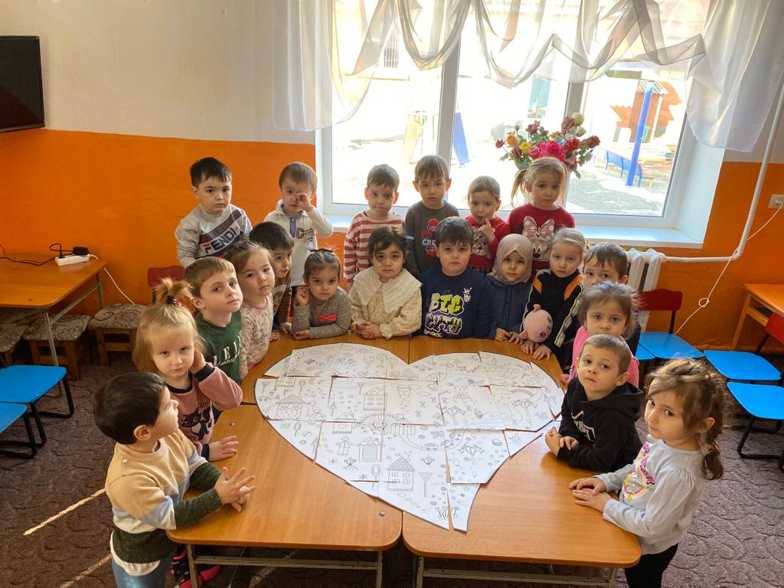
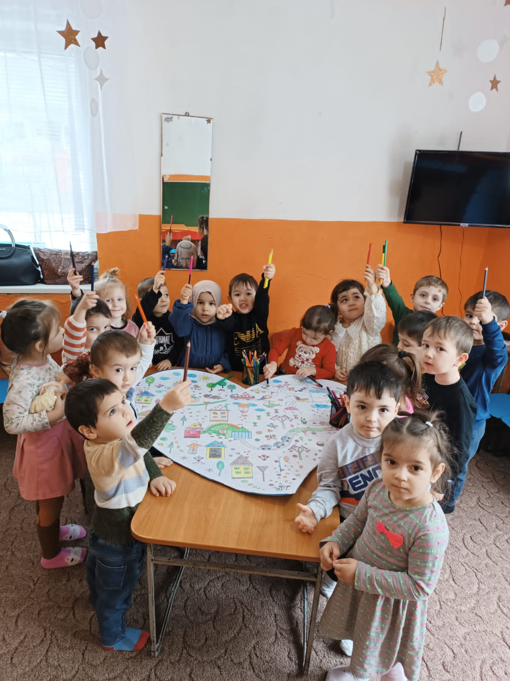

Slide 17
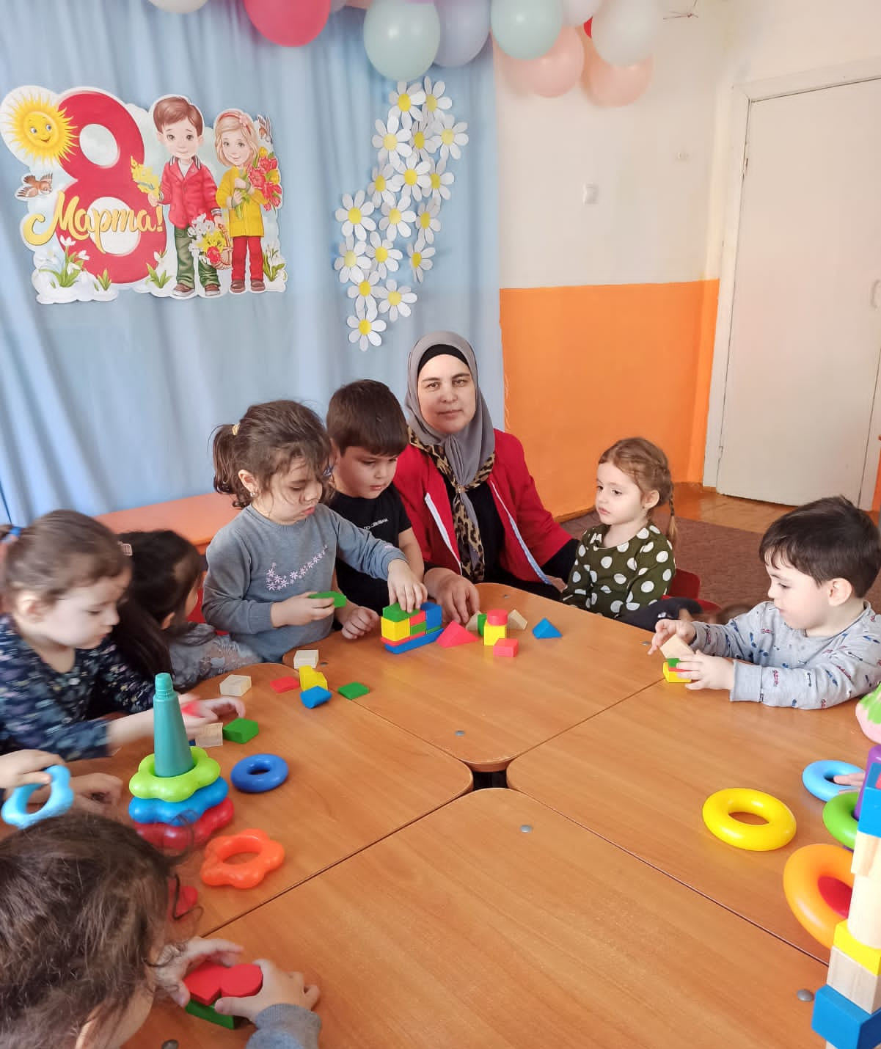
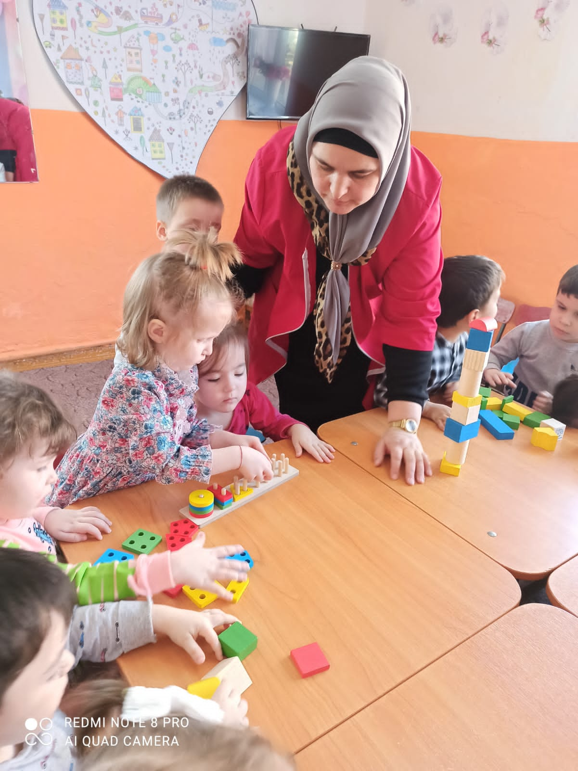
Игра в конструирование. младшая группа.
Цель: содействовать развитию у детей дошкольного возраста
способности к техническому творчеству, предоставить им
возможность творческой самореализации
посредством овладения навыком конструирования
Задачи:
1.содействовать формированию знаний о счете, форме, пропорции, симметрии, понятии части и целого;
2.создать условия для овладения основами конструирования.
3. Способствовать формированию знания и умения
Ориентироваться в технике чтения элементарных схем.

Slide 18
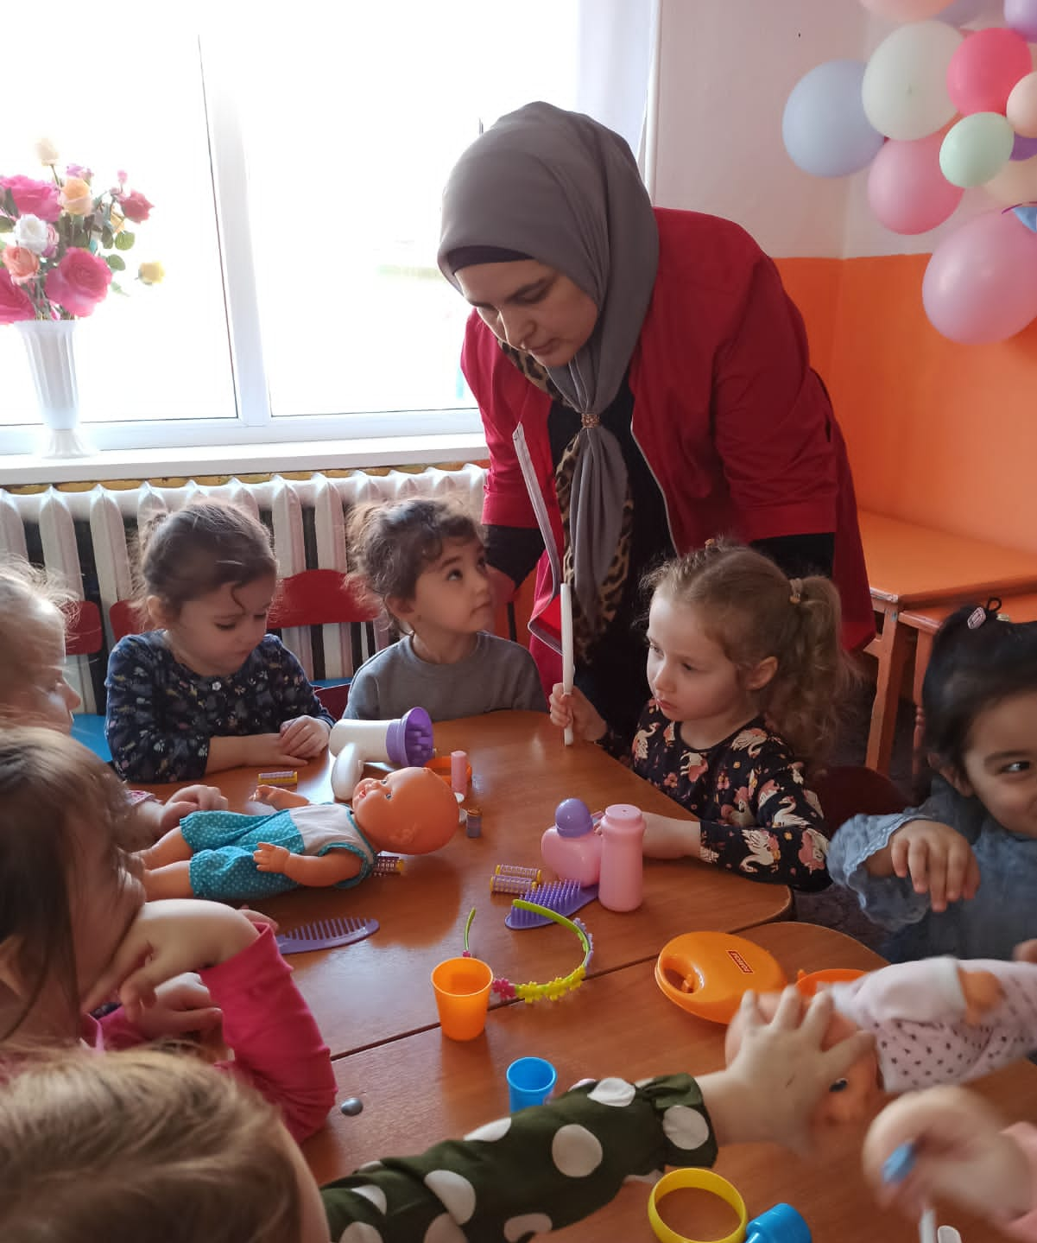
Сюжетно-ролевая игра «Салон красоты»
Цель : Развивать интерес к сюжетной ролевым играм.
Формировать у детей умение использовать инструменты для сюжетной ролевой игры "Салон красоты". Закрепить ранее полученные знания о труде парикмахера. Помочь в создании игровой обстановки.
Задачи:
Формировать у детей умения принимать на себя роль и выполнять соответствующие игровые
действия, использовать во время игры инструменты парикмахера и называть их

Slide 19
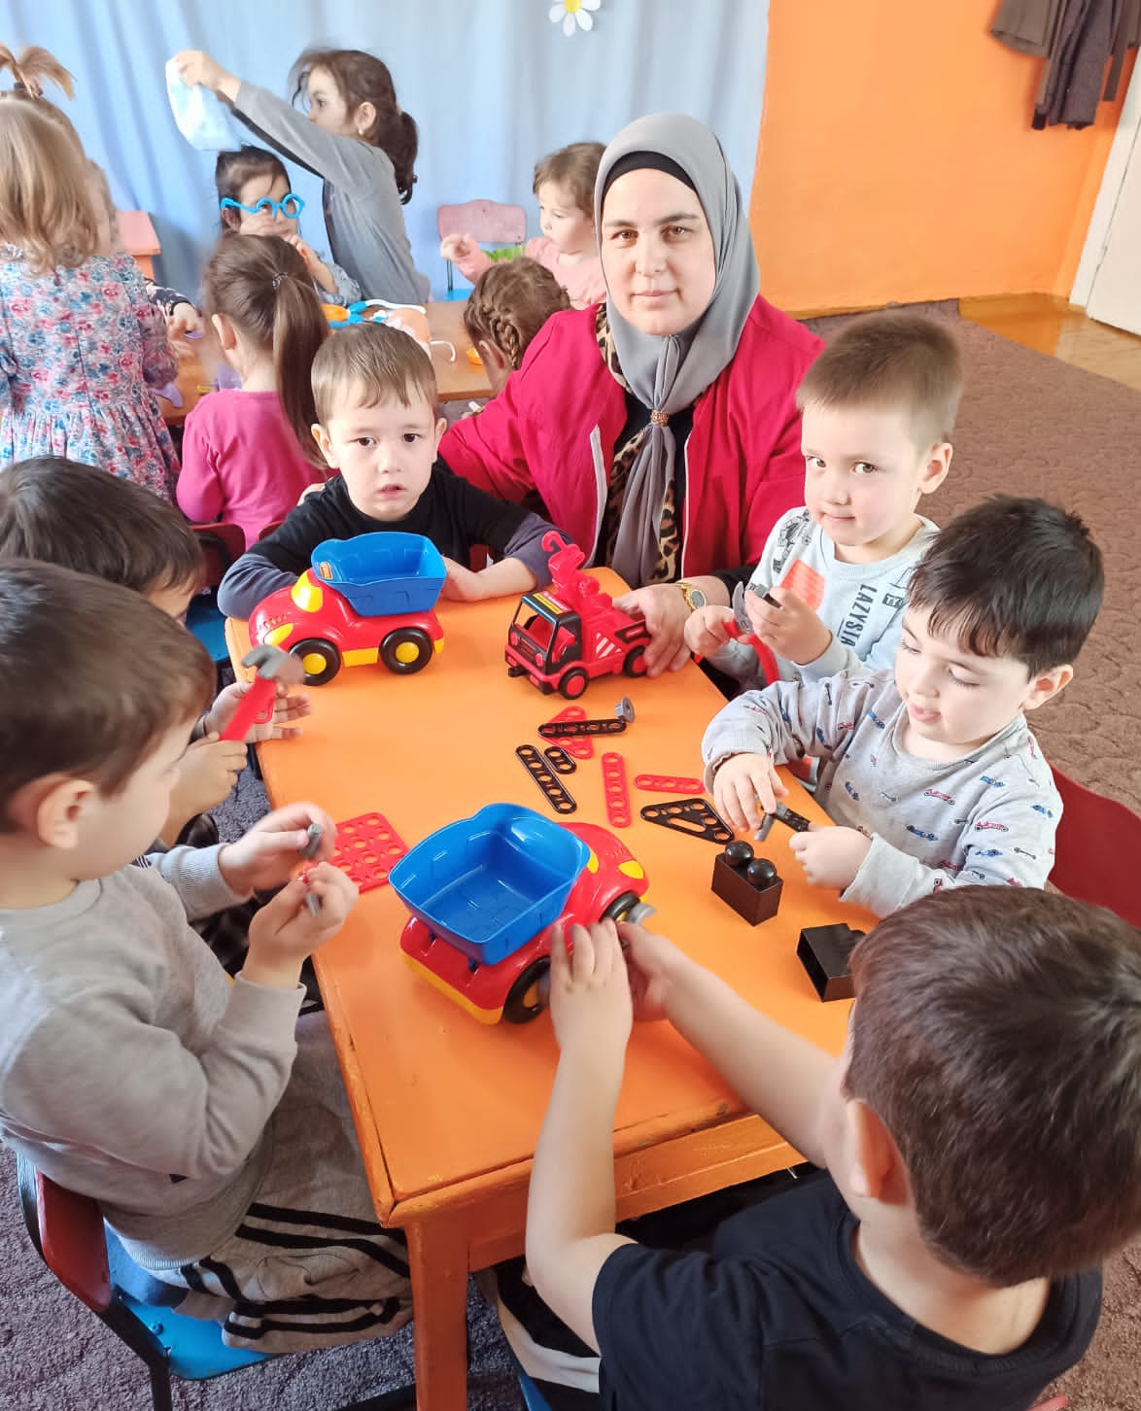
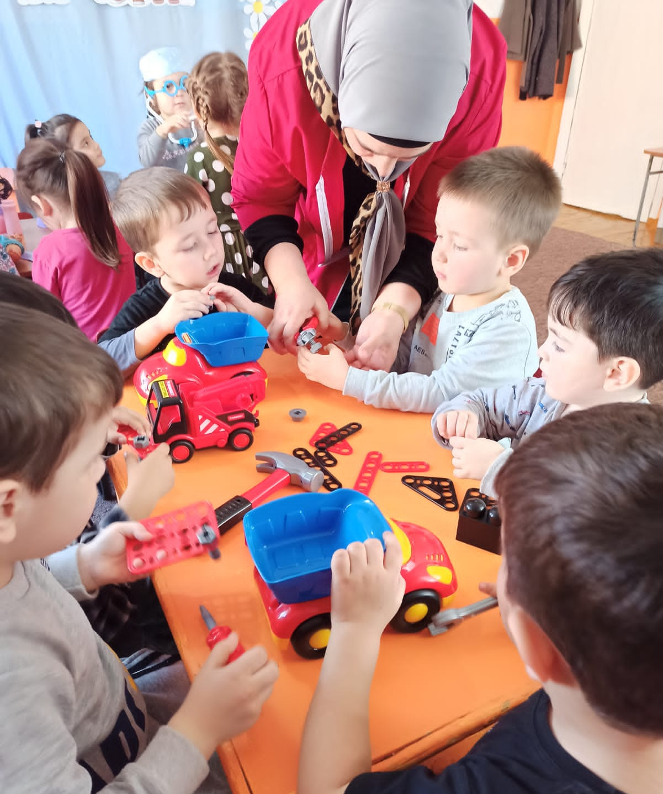
Сюжетно-ролевая игра «Автосервис»
Цель: Продолжать обогащать содержание сюжетных игр на основе знакомства с явлениями социальной действительности и отношениями людей в ходе совместной деятельности с дошкольниками; формировать у детей умение играть в сюжетно-ролевую игру «Автосервис».
Задачи: Организовать развивающую среду для активной самостоятельной творческой игры детей на тему автомобильной мастерской .Пробудить игровое творчество детей, желание вносить в игру новое.
Упражнять детей в придумывании новых сюжетов, ролевых диалогов, элементов игровой обстановки.

Slide 20
Поделки ко Дню
матери в
младшей группе
Аппликация. Поделка маме на день матери
Цель :
учить детей составлять изображения из деталей, воспитывать стремление сделать красивую вещь подарок .
Задачи: закреплять умение пользоваться клеем и кисточкой аккуратно, наклеивать детали и убирать лишний клей салфеткой, составлять композицию, закрепить знания основных цветов спектра.
Развивать воображение, воспитывать любовь и уважение к маме, желание доставлять радость близкому родному человеку.

Slide 21
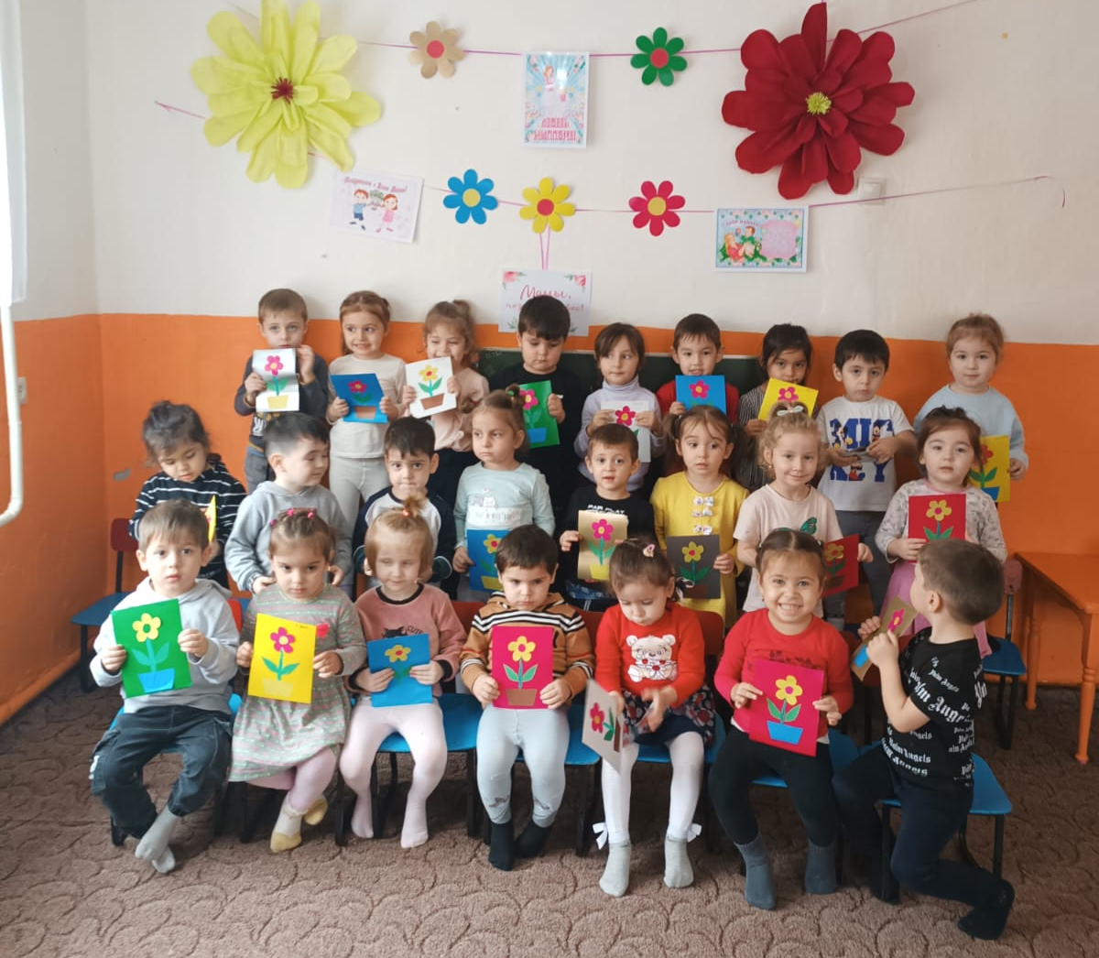

Slide 22
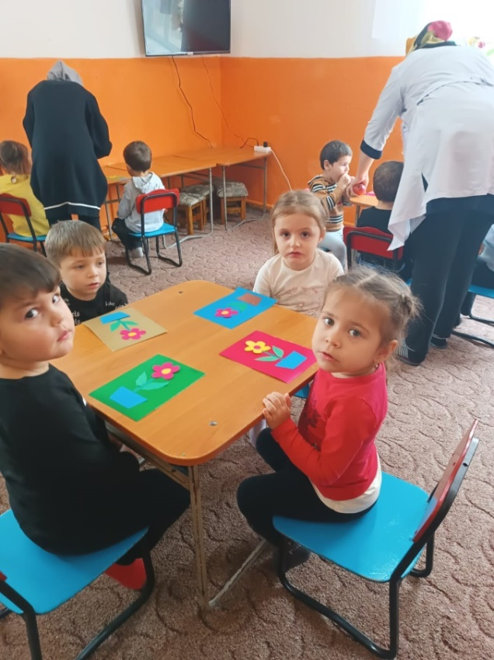
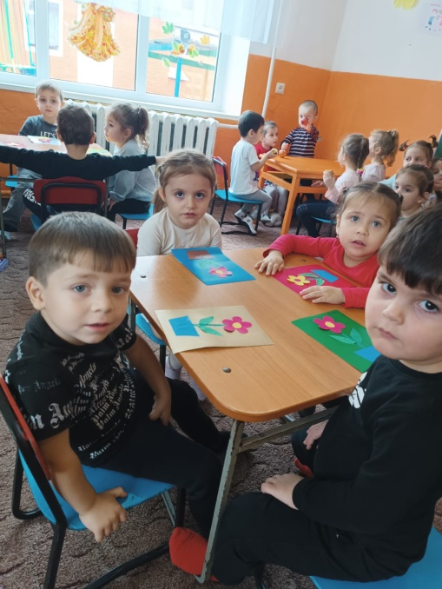
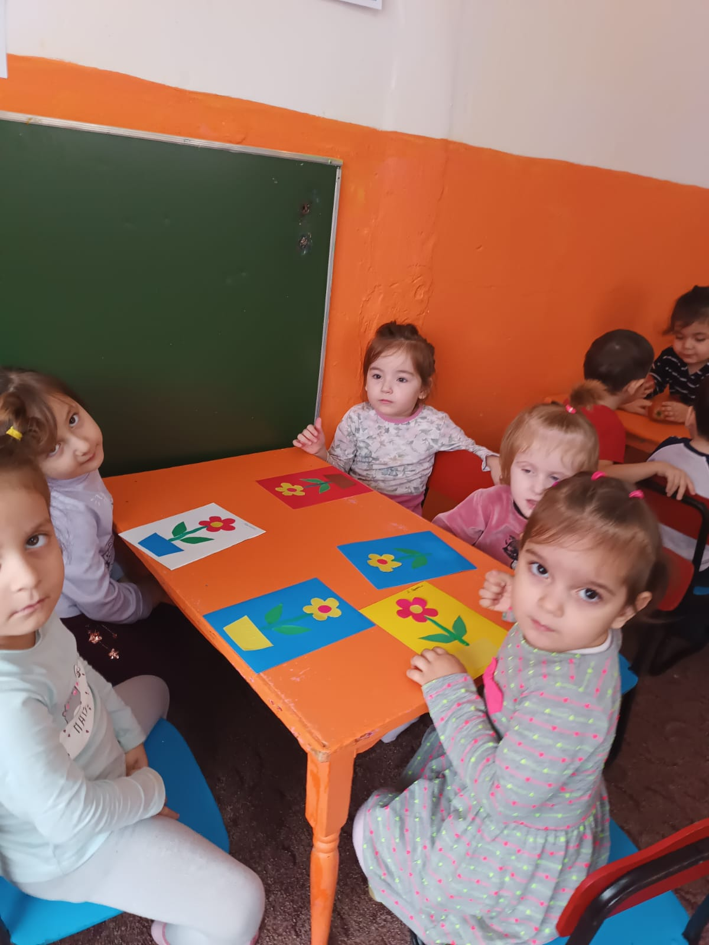

Slide 23
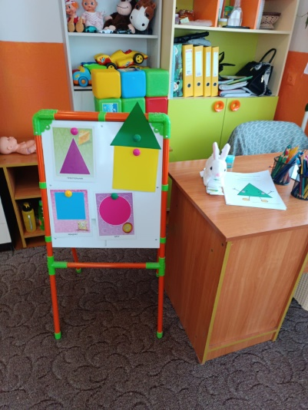
ФЭМП
Домик для
зайчика
из
геометрических
Фигур.
Цель: Закрепить представление о геометрических Фигурах . Учить Различать геометрические фигуры Используя зрительный анализатор.
Научить составлять конструкцию из фигур.
Задачи:
-.Активизировать память, внимание, мышление и -развивать ориентировку на листе бумаги;
Развивать мелкую моторику рук,
- развивать коммуникативные навыки учить детей работать небольшим коллективом дружно

Slide 24
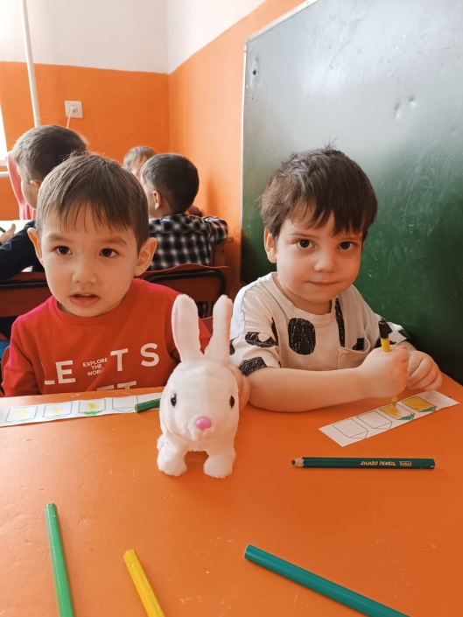
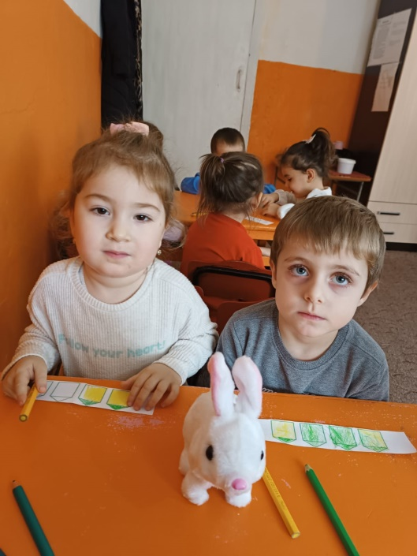
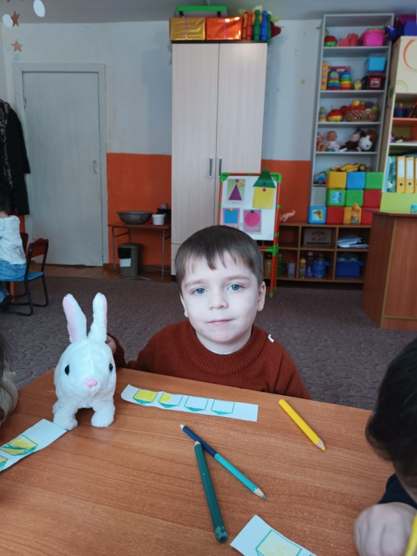
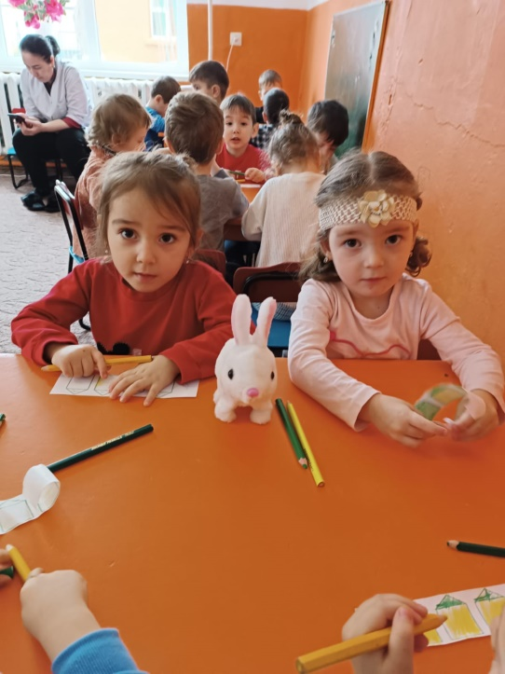

Slide 25
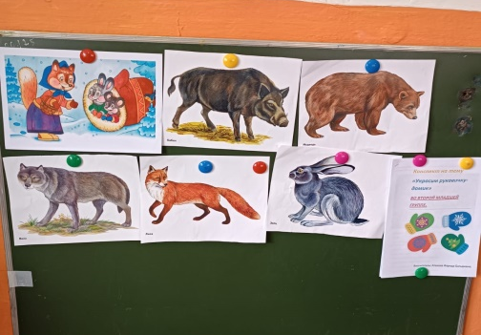
Расскраска руковички. Ознакомление детей с русской народной сказкой «Руковичка»
Цель:
Познакомить детей с техникой нетрадиционного рисования с целью развития креативных способности в процессе изобразительной деятельности .
Задачи:
-развивать навыки изобразительныой деятельности
-закрепить называние основных цветов красный синий и желтый зеленый
-развивать и активизировать словарь; одежда шапка куртка штаны шарф воришки свитер и так дали
-формировать умение отвечать на вопрос воспитателя.

Slide 26
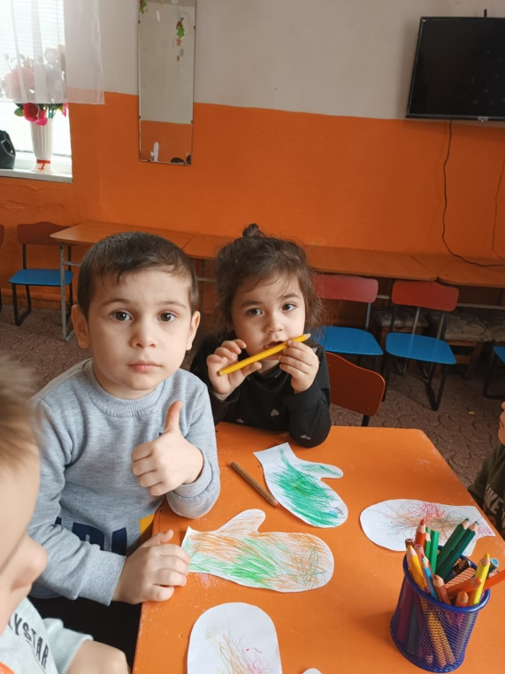
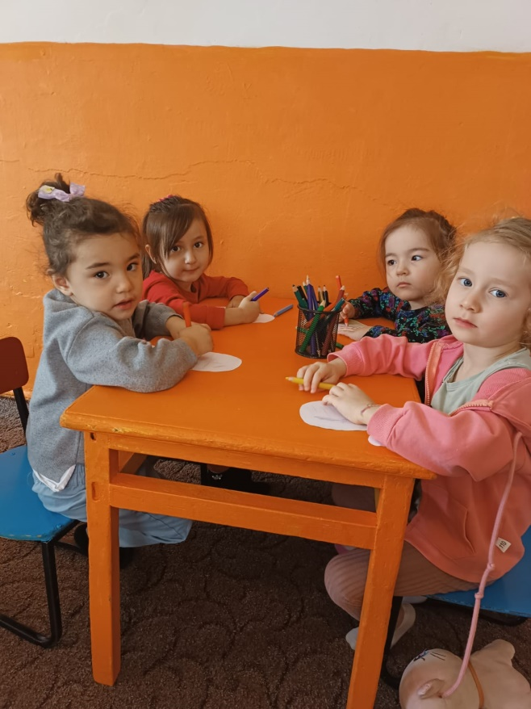
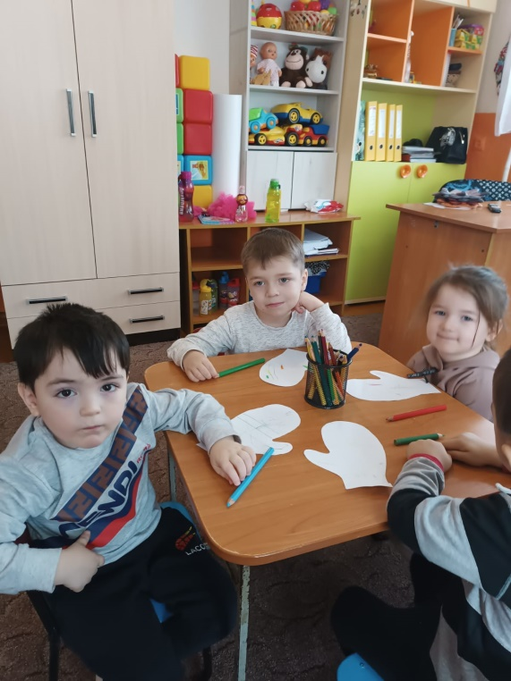

Slide 27
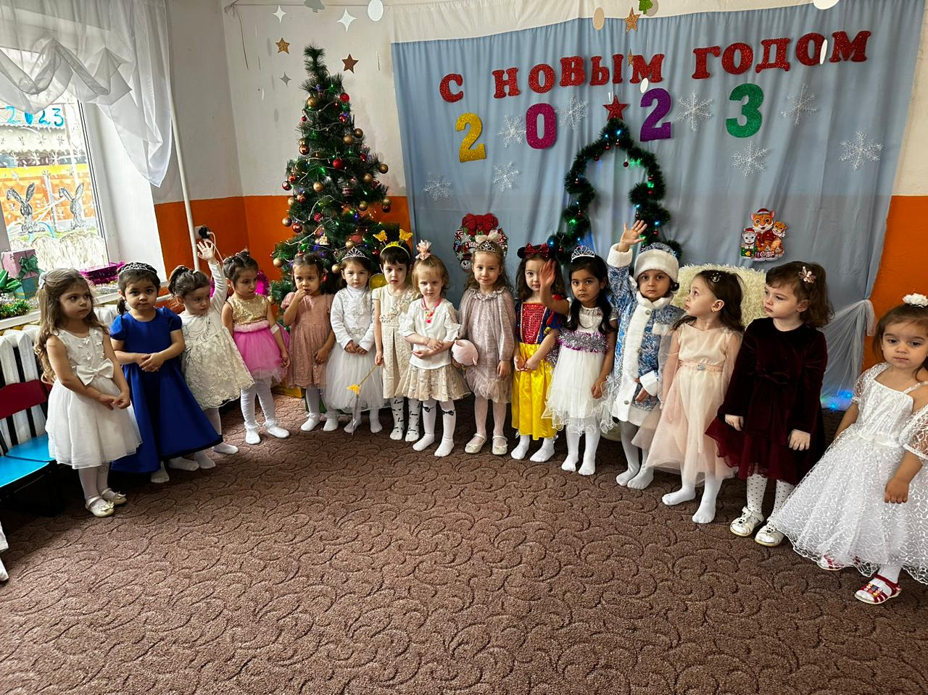
Новогодний утренник
В младшей группе

Slide 28
Сюжетно-ролевая игра «Больница»
цель : сформировать у детей умение играть сложную любую игру «Больница» расширять у детей представления о труде врача .
Задачи :
-формировать у детей умение принимать на себя игровую роль.
-Побуждать детей обыгрывать сюжет знакомой игры «Больница» используя игрушечные медицинские инструменты
Формировать бережное отношение к своему здоровью умение проявлять заботу больному человеку
Закрепить знание о правилах поведения в общественных местах

Slide 29
